Slide 1

GUÍA 2 – Curvas de Operación
Problema 3
1° Cuatrimestre – 2025

Slide 2
Enunciado
En una transferencia de G a L se conocen los siguientes datos: curva de equilibrio Y-X, Y_{B}, X_{T}, Y_{NP}, L_{s}, G_{s}.
1. Indicar cómo calcularía el número de etapas en contracorriente necesarias para completar la separación.
2. ¿Qué sucedería si se usara una etapa menos?

Slide 3
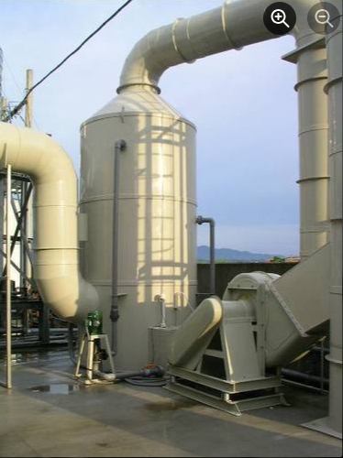
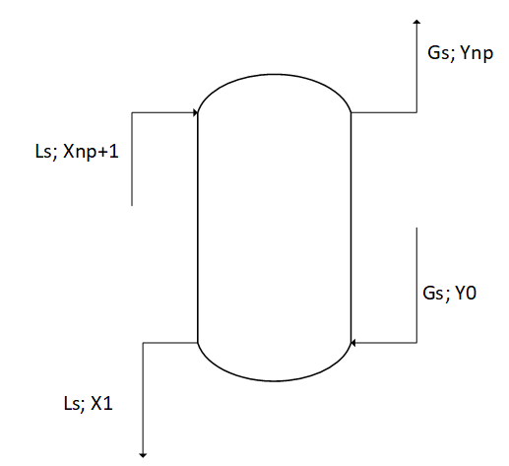
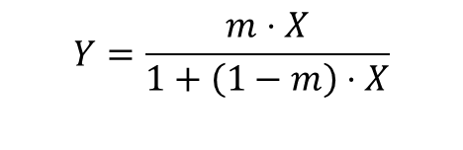


Sentido de la Transferencia
Gas → Líquido
ABSORCIÓN
DESORCIÓN
OBS 1: Se cuentan etapas de abajo para arriba.
$$X_{0}$$
OBS 2: Se trabaja con relaciones molares.
$$y=m⋅x$$
$$Y=\frac{m⋅X}{1+\left(1−m\right)⋅X}$$

Slide 4



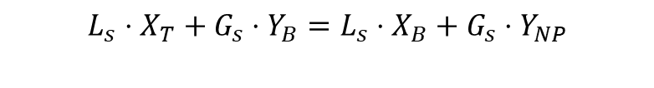

Balance de Materia
En una transferencia de G a L se conocen los siguientes datos: curva de equilibrio Y-X, Y_{B}, X_{T}, Y_{NP}, L_{s}, G_{s}.
$$L_{s}⋅X_{T}+G_{s}⋅Y_{B}=L_{s}⋅X_{B}+G_{s}⋅Y_{NP}$$
Dos caminos a seguir:
$$X_{T}$$
1) Analítico:
Despejo la incógnita directamente
$$\frac{L_{s}}{G_{s}}=\frac{Y_{NP}−Y_{B}}{X_{T}−X_{B}}$$
$$Y_{B}$$
2) Gráfico
$$X_{B}$$

Slide 5
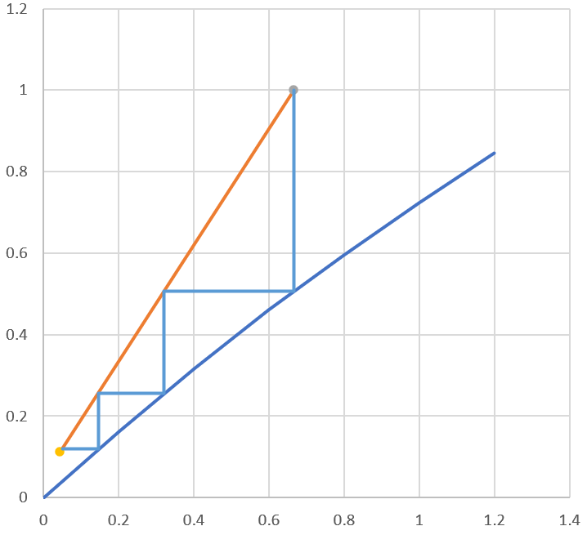
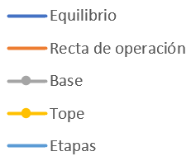
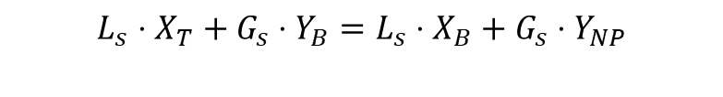
Balance de Materia
$$L_{s}⋅X_{T}+G_{s}⋅Y_{B}=L_{s}⋅X_{B}+G_{s}⋅Y_{NP}$$
2) Gráfico:
$$X_{T}$$
Y0
$$Y_{B}$$
Pendiente conocida:
Ls /Gs
$$X_{B}$$
Tope conocido:
X_{T} ; Y_{NP}
Y_{NP}
X_{B}
X0

Slide 6
Para seguir pensando…
2) ¿Qué pasaría si se usara una etapa menos?
No es posible cumplir con las especificaciones requeridas con los caudales invariantes.
Nueva curva de operación (misma pendiente), que cumpla con el número reducido de etapas.
Datos fijos: entrada de las corrientes (la relación molar del líquido en tope, y la de gas en base).
Iteración
¿Cómo podríamos intentar solucionar esto, usando variables de operación?
agente másico de separación (caudal de líquido)
(alejo la curva de operación del equilibrio)
Variable de operación por excelencia
Modificar las condiciones de operación de la torre para favorecer la transferencia
T
(alejo el equilibrio de la curva de operación)
P

Slide 7

¿PREGUNTAS?

